Slide 1
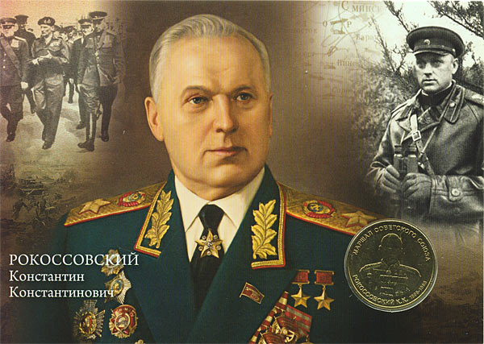
«Дважды
Маршал»
125 лет со дня рождения
(1896-1968),
Лукина анна б-101
Онлайн-презентация

Slide 2

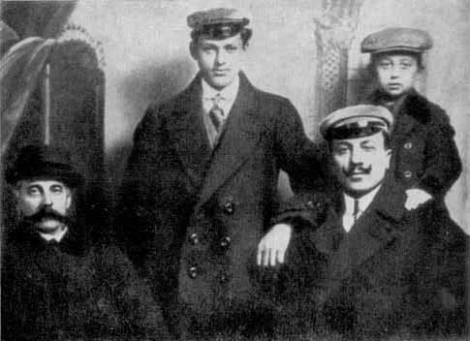
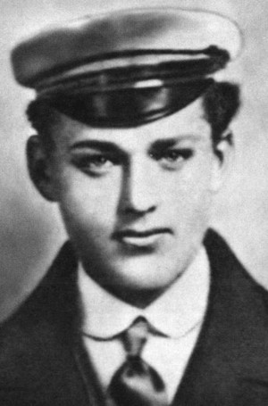
Родился Маршал Советского Союза Константин Константинович Рокоссовский 21 декабря 1896 года в городе Великие Луки, в семье железнодорожного машиниста
Биография
Константин работал рабочим на чулочной фабрике в Варшаве, каменотёсом на фабрике Высоцкого Варшавской губернии.

Slide 3
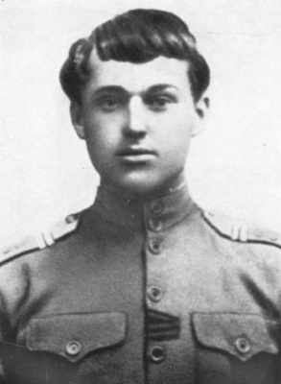
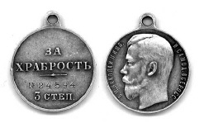
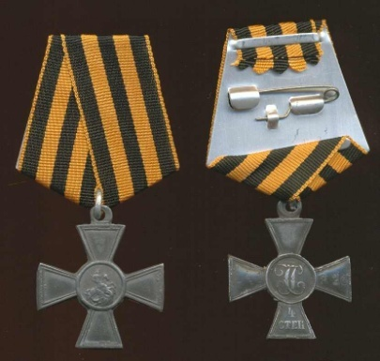
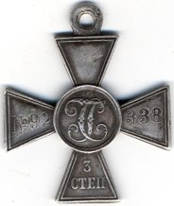
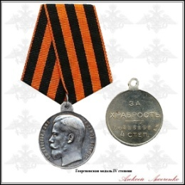
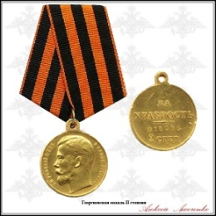
Первая Мировая Война (1914-1918г)
Константин попросился в один из русских полков, следовавших на запад через Варшаву.
В 1914 г. был призван на фронт и, заслужив за храбрость Георгиевский крест, закончил войну младшим унтер-офицером.
8 августа Рокоссовский отличился при проведении конной разведки у деревни Ястржем, за что был награждён Георгиевским крестом 4-й степени и произведён в ефрейторы.
Участвовал в боях под Варшавой, научился обращаться с лошадью, овладел винтовкой.
В начале апреля 1915 года в бою под городом Поневежем Рокоссовский атаковал немецкую артиллерийскую батарею.

Slide 4

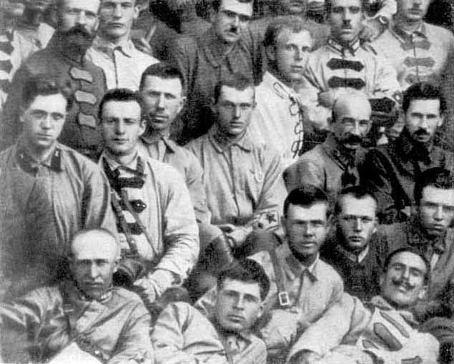
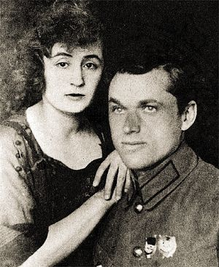
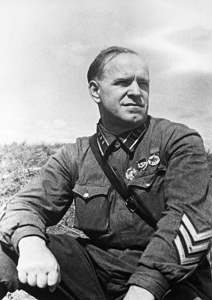
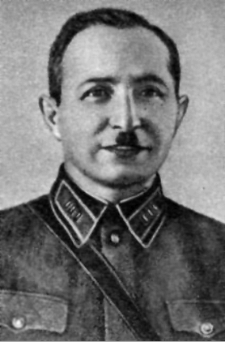
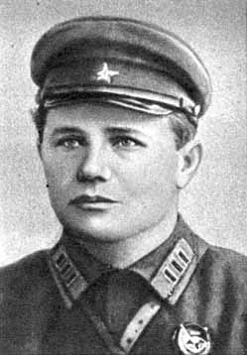
Гражданская война
Летом 1921 года, командуя красным 35-м кавалерийским полком в бою под Троицкосавском нанёс поражение 2-й бригаде .
За этот бой Рокоссовского наградили орденом Красного Знамени.
В 1921 г. молодой полковник познакомился с Юлией Барме. 30 апреля 1923 года они поженились. 17 июня 1925 года у них родилась дочь Ариадна.
1924 год — год военной реформы в Красной Армии.

Slide 5
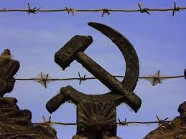
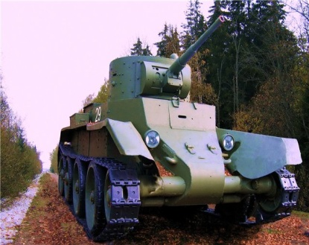
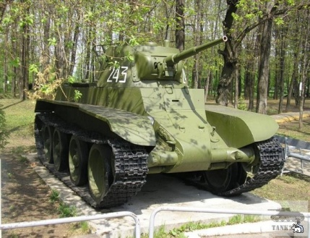
Арест
В августе 1937 года поехал в Ленинград, где был арестован по обвинению в связях с польской и японской разведками, став жертвой ложных показаний.
С 17 августа 1937 по 22 марта 1940 содержался во Внутренней тюрьме.
В том же году ему присваивается звание «генерал-майор». Генерал-майор Рокоссовский был направлен в Киевский военный округ.
Предстояло сформировать и возглавить 9-й механизированный корпус.
К роковому дню 22 июня корпус был укомплектован личным составом.

Slide 6
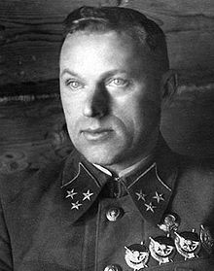
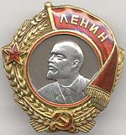
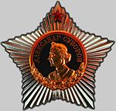
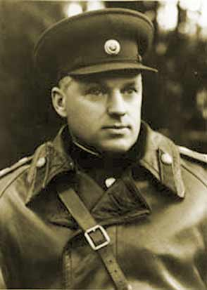
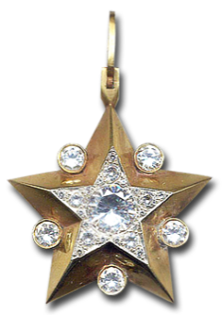
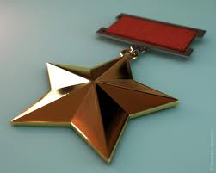
Великая Отечественная Война
В ходе смелой операции разгромлены ударные группировки врага. Противник отброшен на 100–250 км от
Москвы. Нанесено первое крупное поражение в войне.
За битву под Москвой К. К. Рокоссовский был награждён орденом Ленина.
При его участии был разработан план операции «Уран» по окружению и уничтожению вражеской группировки.
Он был награждён только что учреждённым орденом Суворова.

Slide 7
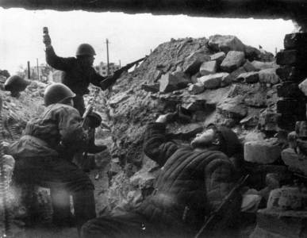
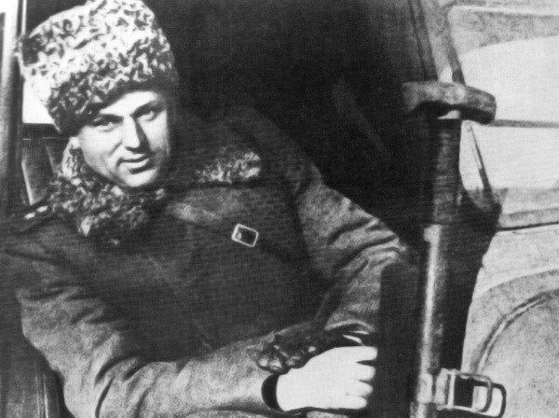
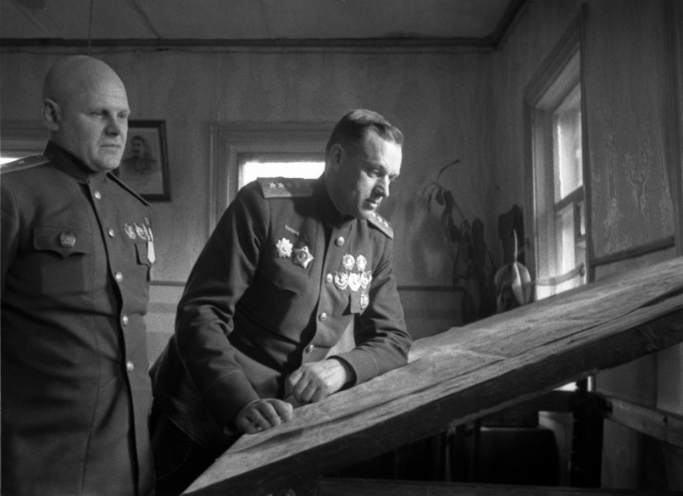
Великие операции Маршала Советского Союза
С августа 1941 г. по июль 1942 г. Рокоссовский находился во главе 16-й армии. Принял участие в Смоленской, Московской, Сталинградской, Курской битвах.
В битве под Сталинградом успешно провёл контрнаступление во взаимодействии с другими фронтами, а затем ликвидацию окружённой группировки.

Slide 8
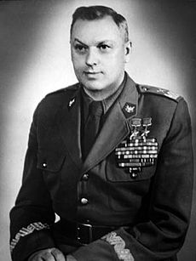
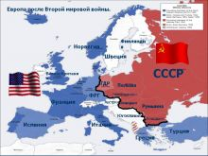
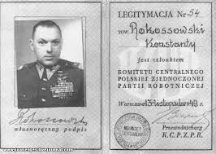
Деятельность в послевоенные годы
С июля 1945 до 1949 года, по приказу Верховного Главнокомандующего, Рокоссовский — создатель и Главнокомандующий Северной группой войск на территории Польши.
В конце 1949 года, Рокоссовскому было присвоено воинское звание — Маршал Польши.
В 1956 г. Рокоссовский вернулся в СССР и занял должность заместителя министра обороны СССР
Константин Рокоссовский в форме маршала Польши

Slide 9
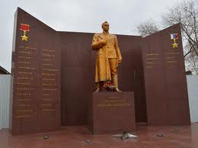
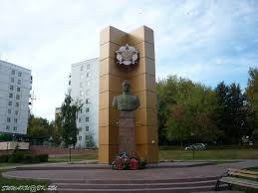
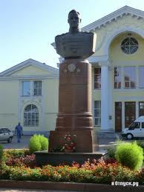
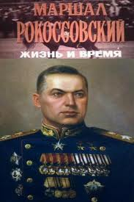
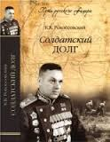
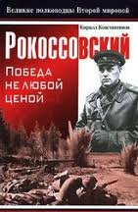
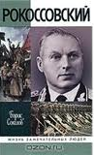
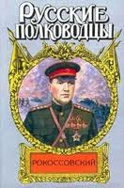
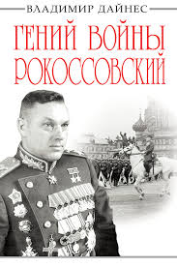
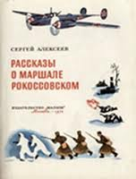
Увековечивание памяти
Книги Рокоссовского
Памятник в Благовещенске
Памятник
в Нижнем Новгороде
Памятник
Великих Луках
Книги о Рокоссовском

Slide 10
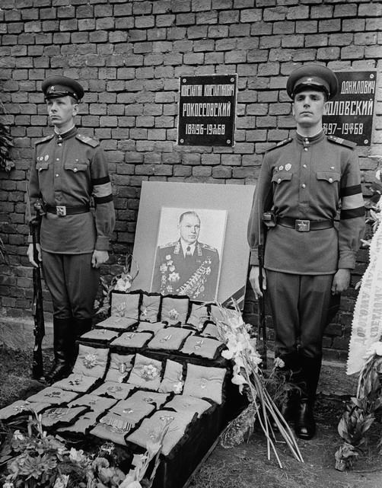
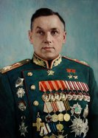
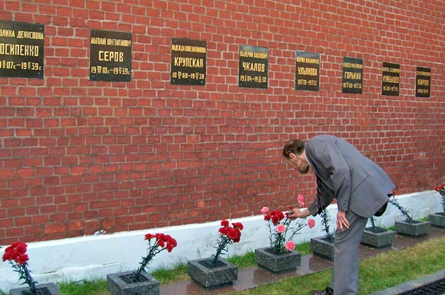
Кремлевская стена.
Место захоронения Рокоссовского К.К.
Константин Константинович Рокоссовский умер 3 августа 1968 г. и был похоронен в Москве на Красной площади у Кремлёвской стены.

Slide 11


